Slide 1
Intressanta utdatarapporter
Gunnar Enlund
Mars 2024-03-15

Slide 2
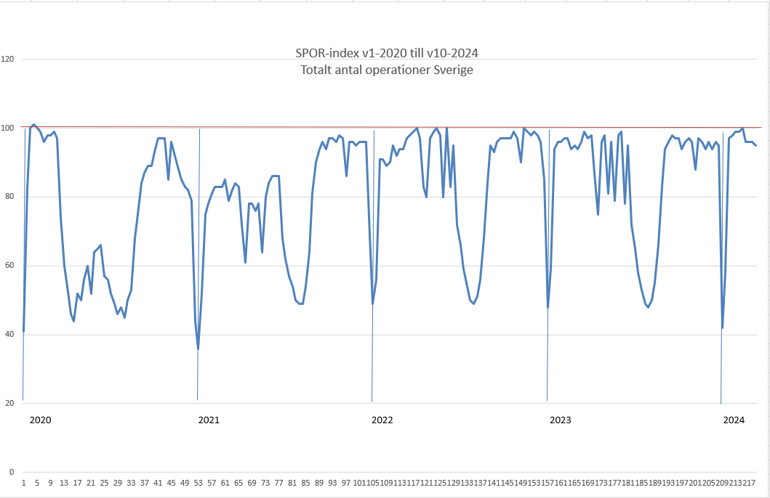

Slide 3
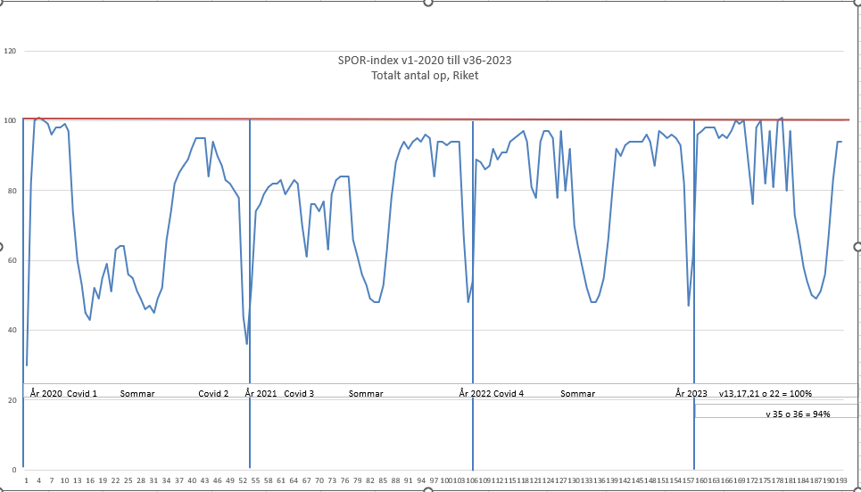
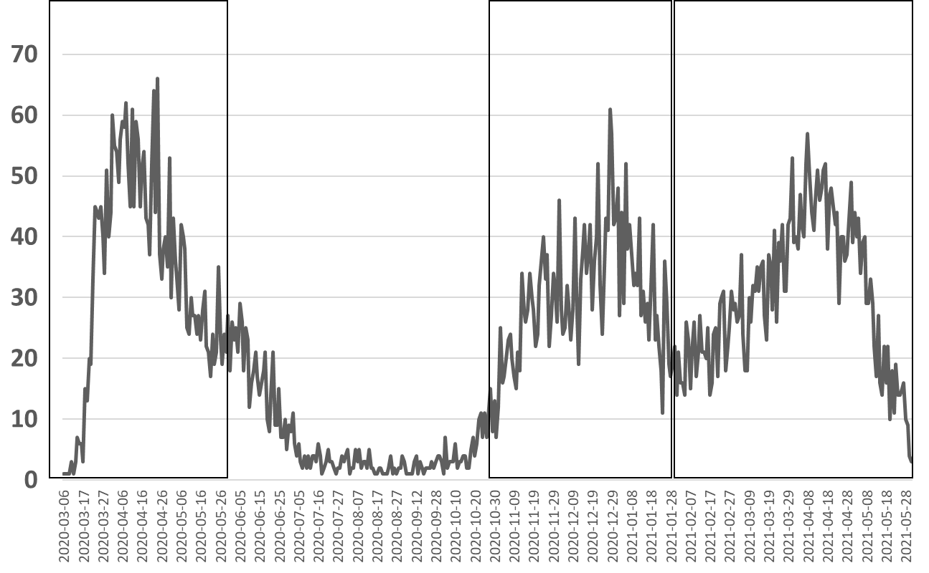
V 35 o v36 - stannar upp med 94% opkapacitet
Från Covid till Bemanning

Slide 4
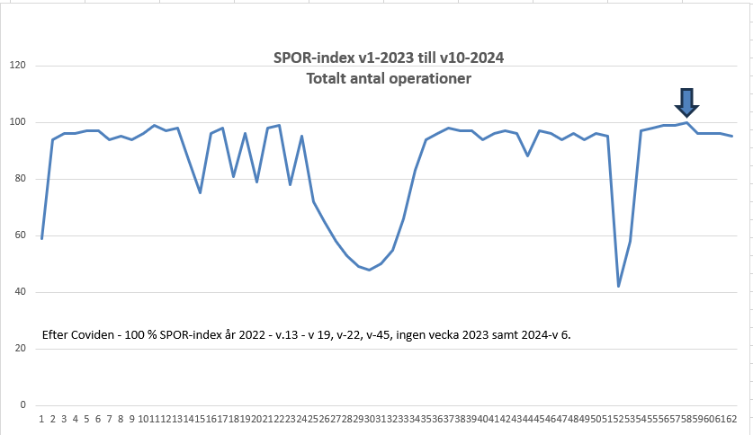

Slide 5
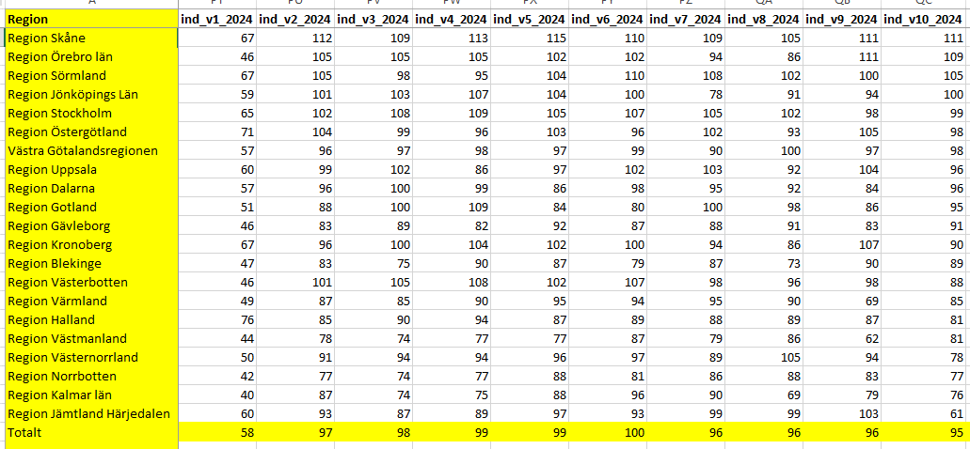
4 Regioner tillbaka över nivån 2019

Slide 7
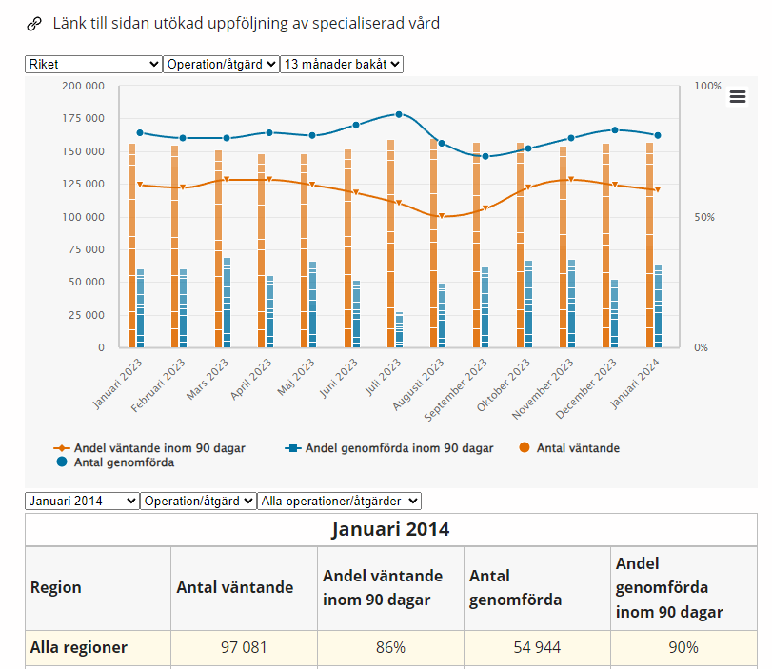
Väntetider i Vården januari 2014 –old
97 081 st

Slide 9
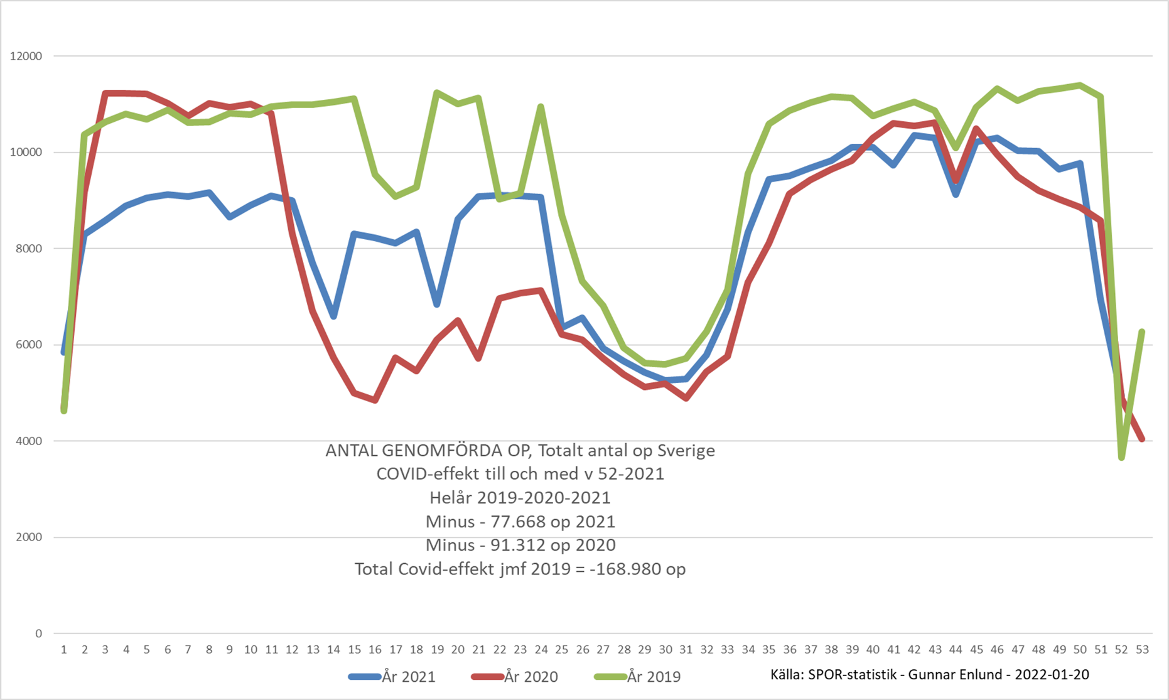
168.980 op färre
2020 - 2021

Slide 11
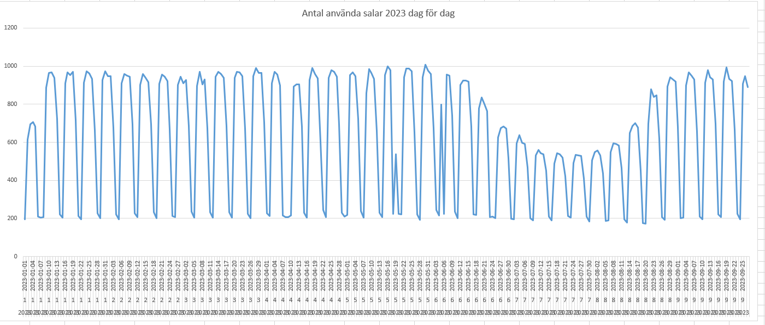
Använda opsalar i Sverige 2023-01-01 till 2023-09-25

Slide 12
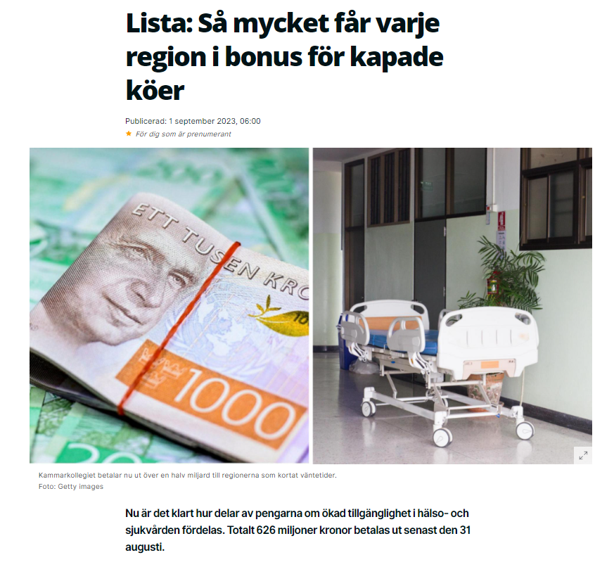
2023-09-01

Slide 14
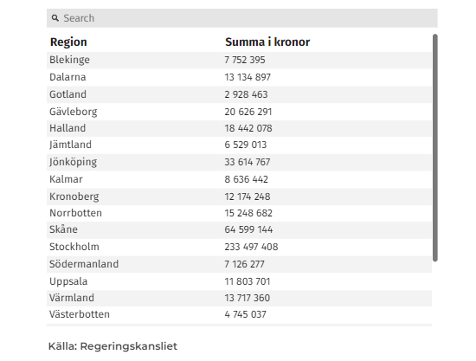

Slide 15
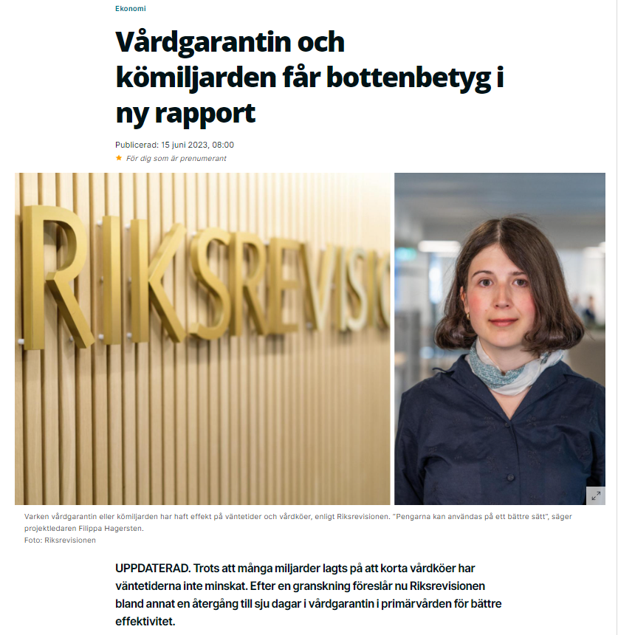

Slide 16
Kömiljarder har hittills aldrig löst köproblematiken

Slide 19
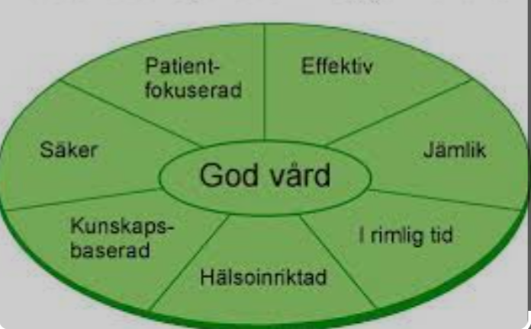
God vård –2005

Slide 20
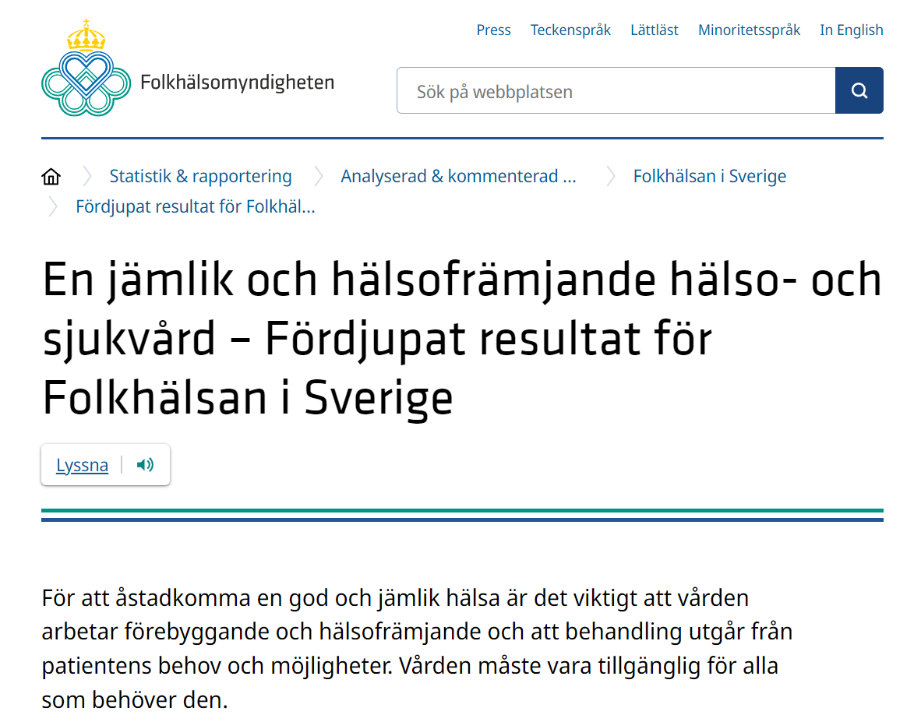
2023-05-25

Slide 21
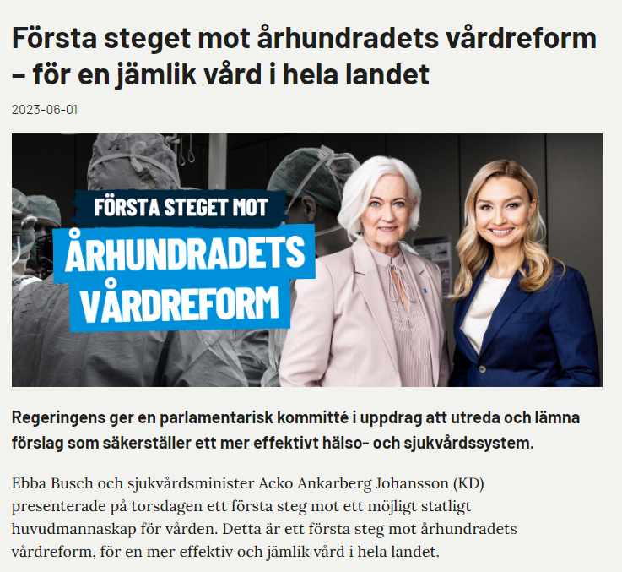
2023-06-01

Slide 22
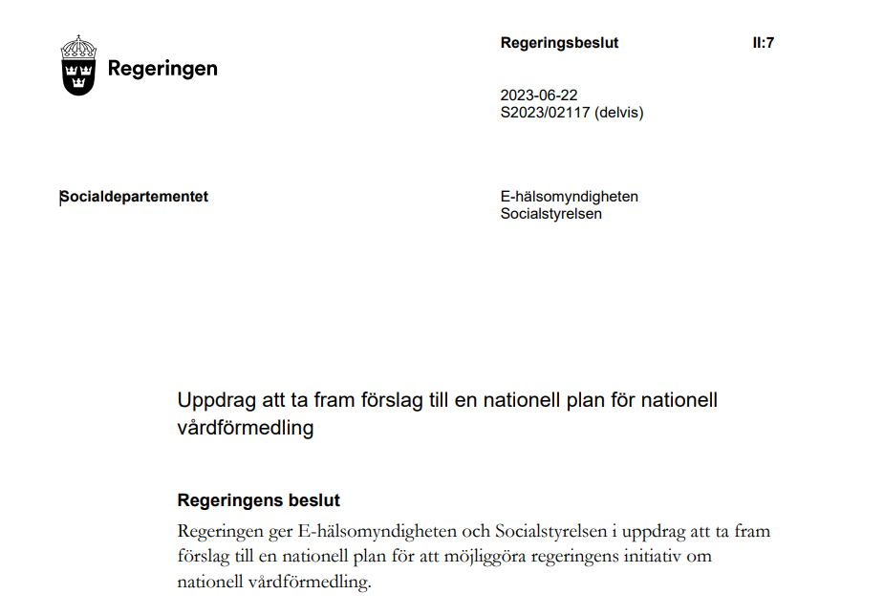

Slide 23
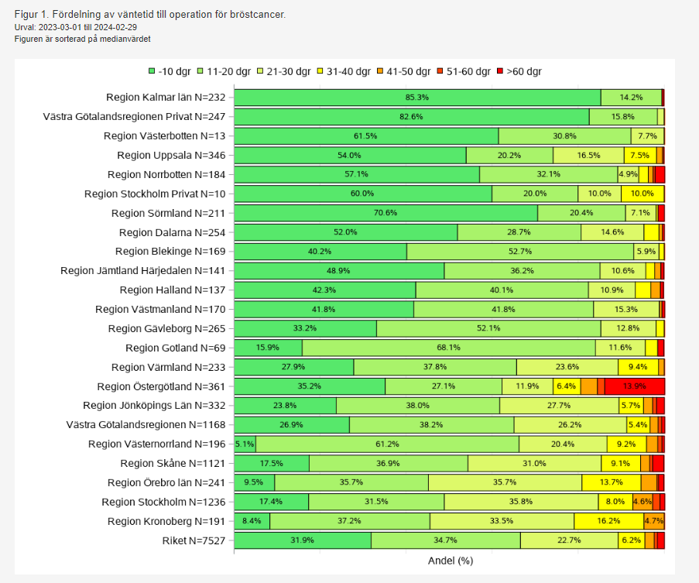
Bröstcancer 2024-02-29

Slide 24
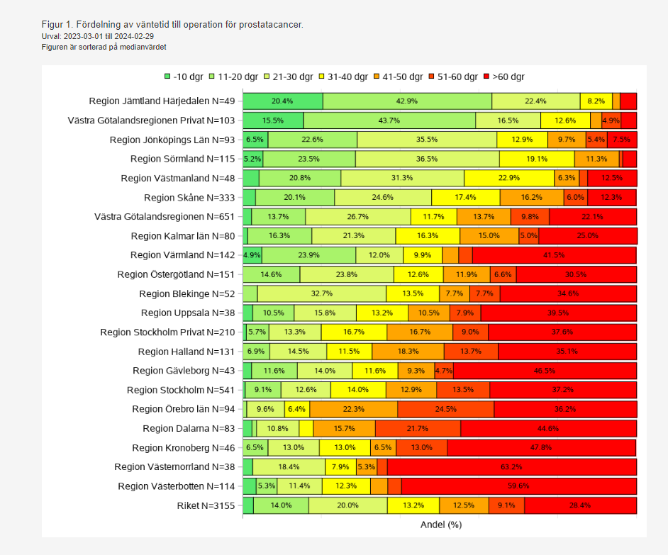
Prostatacancer 2024-02-29

Slide 25
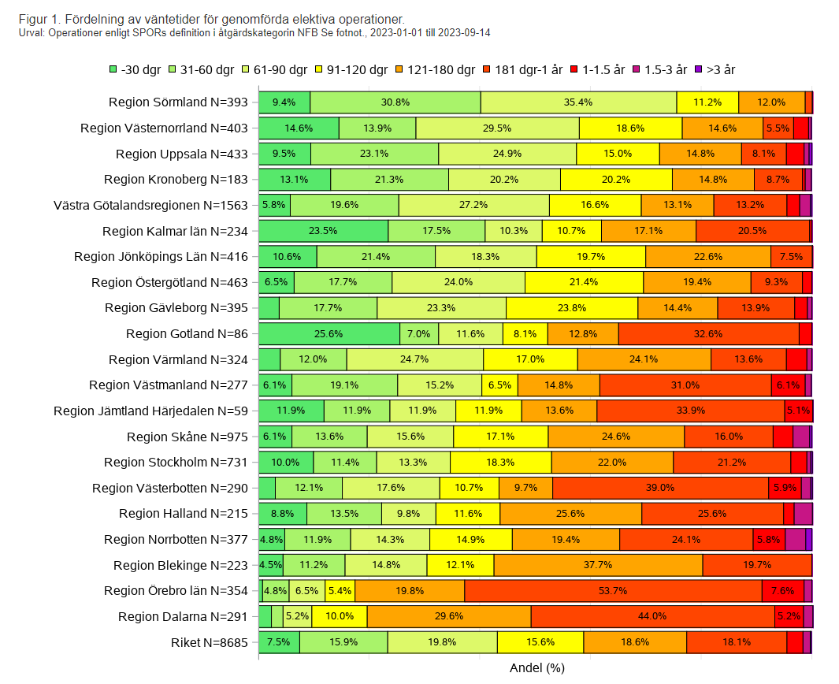
2023-01-01 till 2023-09-14 Inom 90 dagar: Sörmland 75 % Dalarna 10 %
Har vi en jämlik vård i Sverige ? NFBxx = Primär höftledsprotes

Slide 26
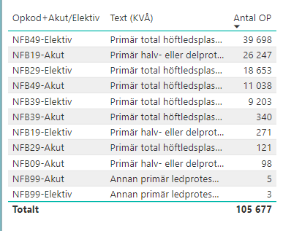
NFBxx 09 19 29 39 99
NFBxx =
Primär höftledsprotes

Slide 27
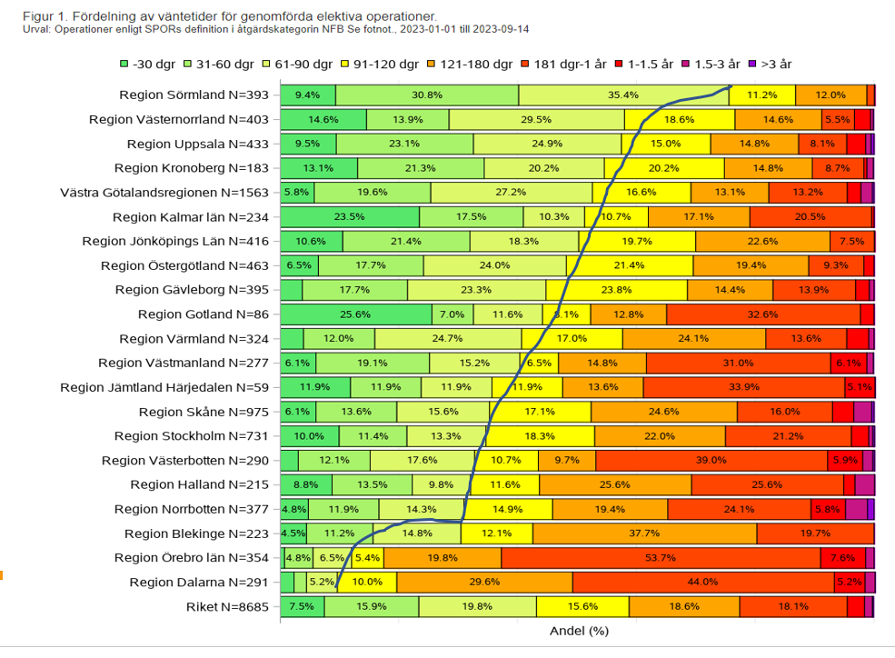
2023-01-01 till 2023-09-14 jämfört med 2023-12-13 till 2024-03-12 ( Höger) Höfproteser

Slide 28
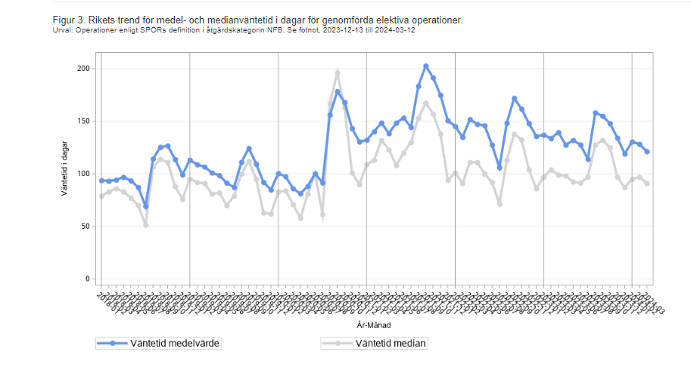
NFB – Primär höftprotes – 2018 till 2024

Slide 29
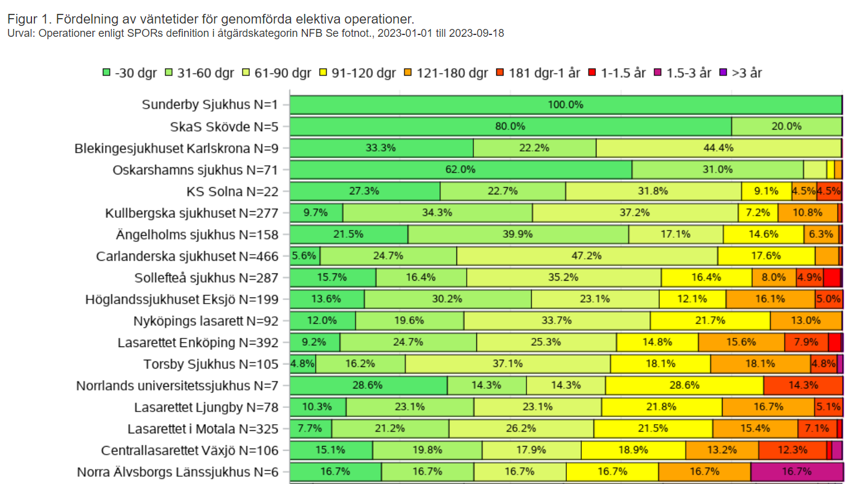
Reella väntetider sjukhus 2023 NFB

Slide 30
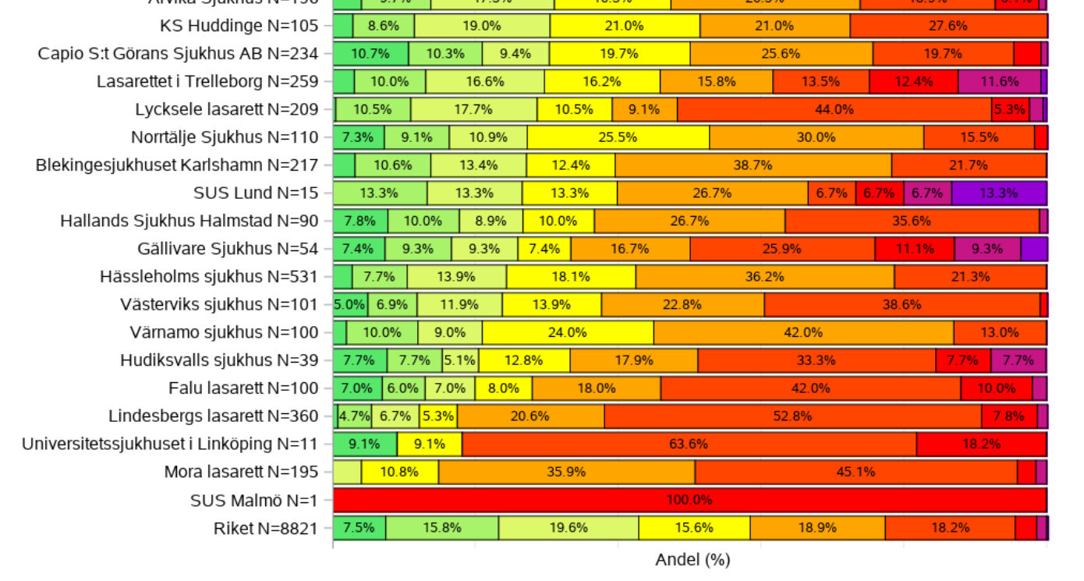
Reella väntetider sjukhus – LÄNGST väntan NFB -- Har vi en jämlik vård i Sverige?

Slide 31
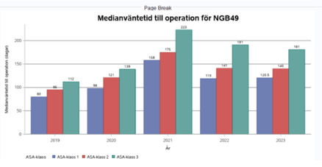
Knäprotes – ASA-klasser 2019 till 2023

Slide 32
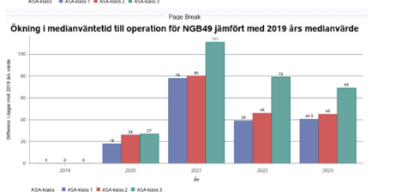
Knäprotes – ASA-klasser 2019 till 2023

Slide 33
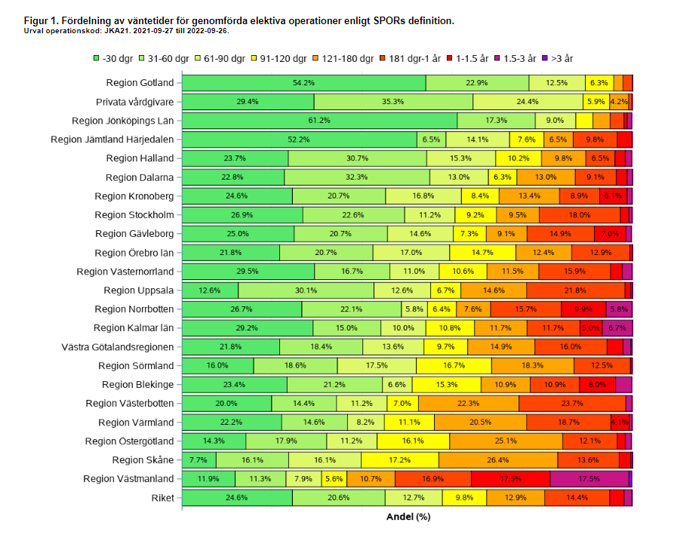
1. JAK21 Lapgalla 2022

Slide 34
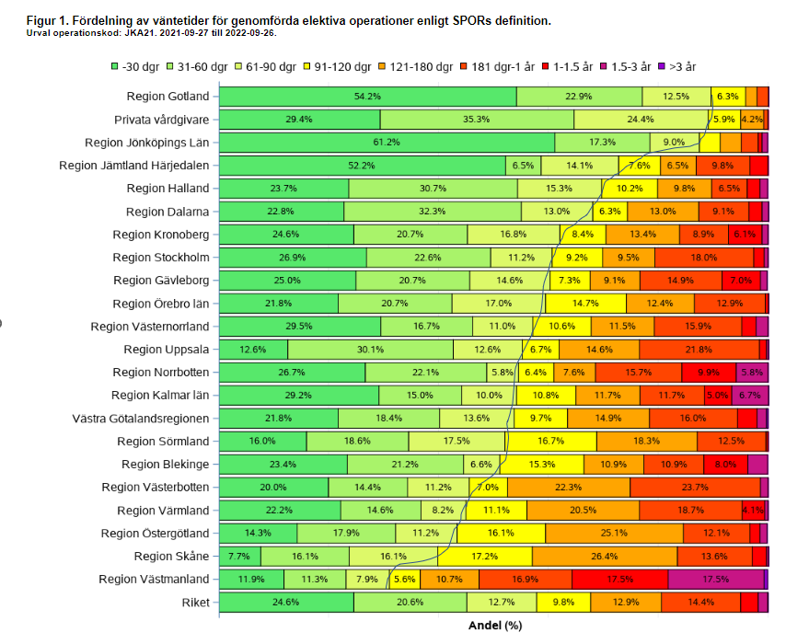
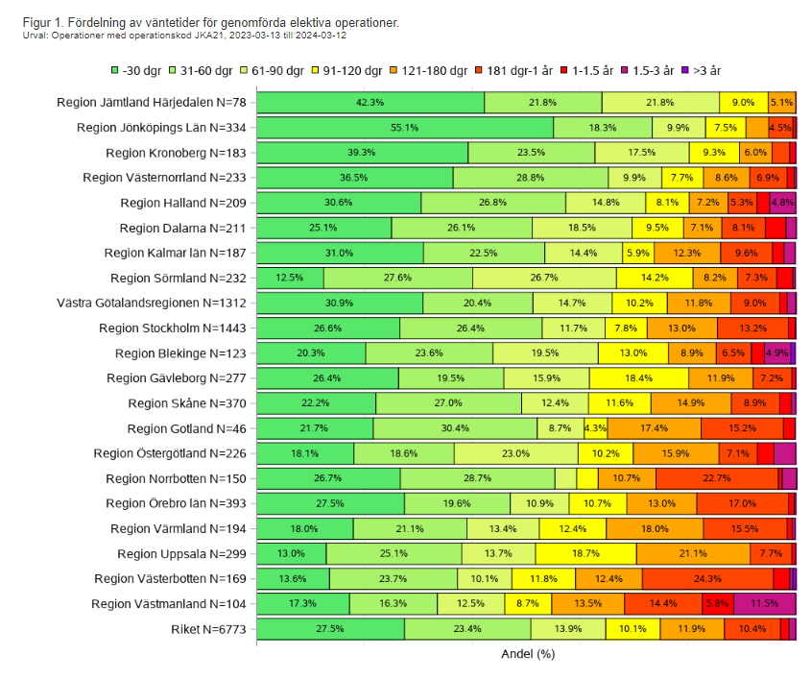
Lap-galla JKA21 2022 jmf 2024

Slide 35
Diagnosen är ställd – Ojämlik vård!
SPOR hemsida: www.spor.se

Slide 37
